Slide 1
Patrón Transfer
Patrón TOA
Alberto Almagro Sánchez
Juan Carlos Llamas Núñez
Pedro Palacios Almendros
Enrique Rey Gisbert

Slide 2
Patrón Transferencia

Slide 3
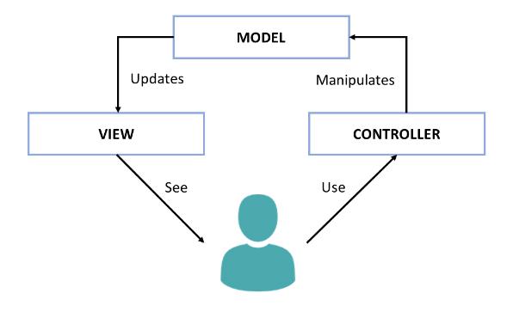
¿Problema?
La vista necesita intercambiar datos con el modelo

Slide 4

Una posible solución
Enviar la clase con la que trabaja el modelo (clase Road, Junction, Vehicle, etc)

Slide 5
Problemas de la solución anterior
La vista no tiene por qué conocer todas las operaciones
La vista no tiene por qué conocer todos los datos
Ineficiencia al copiar un objeto demasiado grande
Alto acoplamiento
Queremos copias no modificables

Slide 6
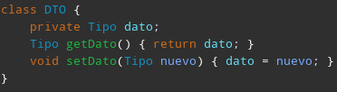
DTO (Data Transfer Object)
POJO (Plain Old Java Object)
Exclusivamente debe contener atributos privados para el intercambio
Los únicos métodos que incluyen son getters, setters y constructores
No contiene lógica del proyecto

Slide 7

¿Qué es el patrón Transfer?
Consiste en la creación de un DTO para intercambiar datos entre vista-modelo y controlador-modelo.
DTO
DTO

Slide 8
Ventajas del patrón Transfer
El mismo objeto se puede utilizar para que la vista reciba datos del modelo como para que el modelo reciba datos del controlador
Bajo acoplamiento
La vista no puede modificar el modelo (separación de funciones)
La vista solo puede ver los atributos que necesita (mayor seguridad)
El objeto solo tiene los datos necesarios (eficiencia)

Slide 9
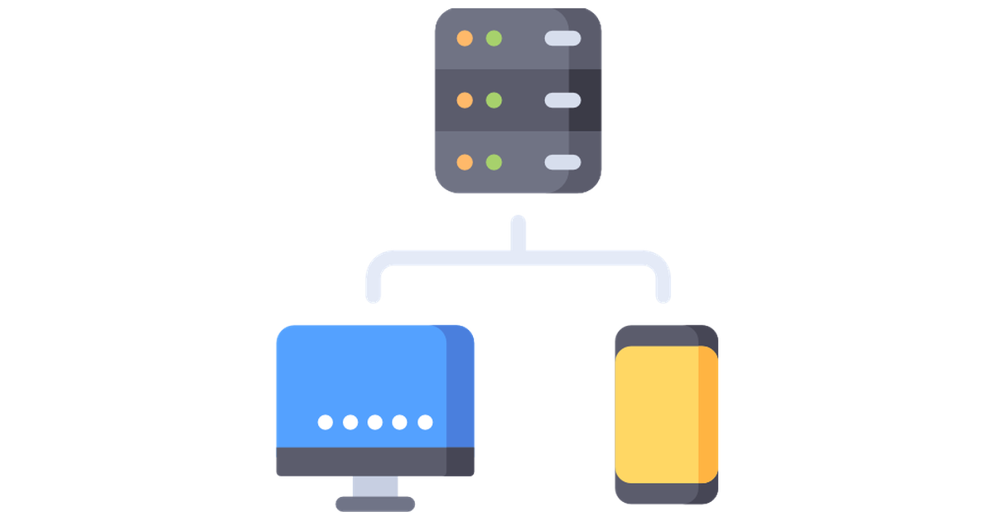
Aplicación en desarrollo web
Comunicación entre cliente y servidor usando transfer

Slide 10

Ejemplo 1: Estudiantes
¿Qué datos necesitamos para guardar la información de un estudiante?

Slide 11
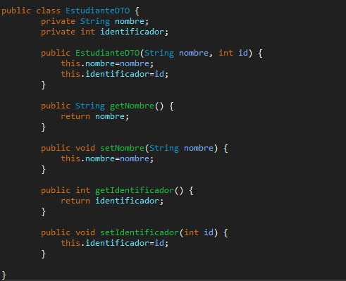
DTO de Estudiante

Slide 12
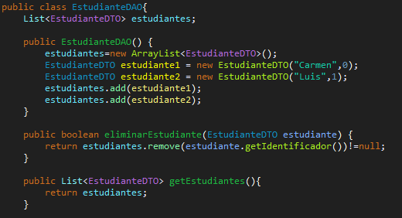
¿Cómo comunicamos la base de datos con la capa de negocio?

Slide 13
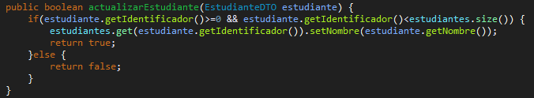

Slide 14
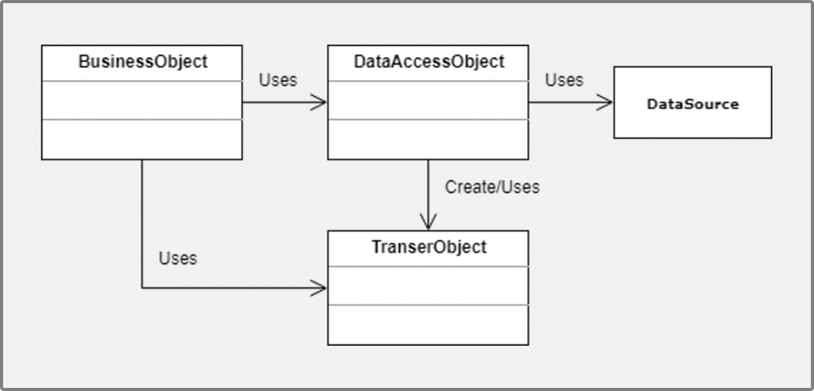
¿Qué es DAO?

Slide 15
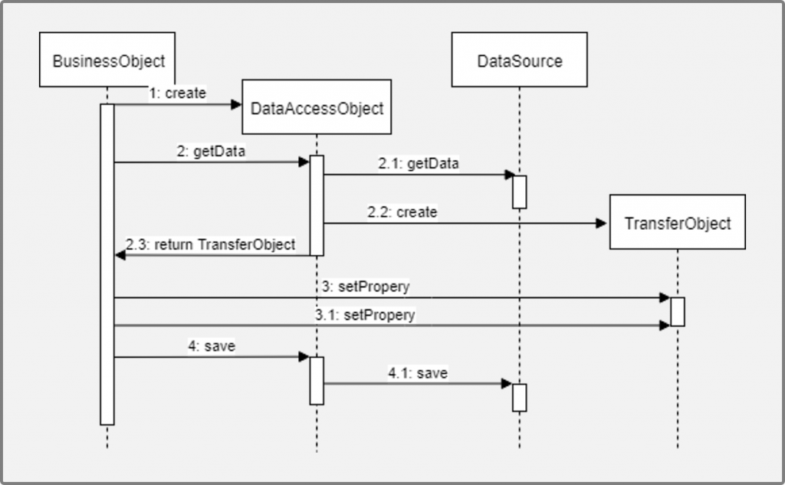

Slide 16
Características
Encapsula la lógica de acceso de datos desde el resto de la aplicación
Separa la lógica de acceso a datos de los Business Objects
Separa la lógica de negocio de la lógica de acceso a datos
Métodos CRUD

Slide 17
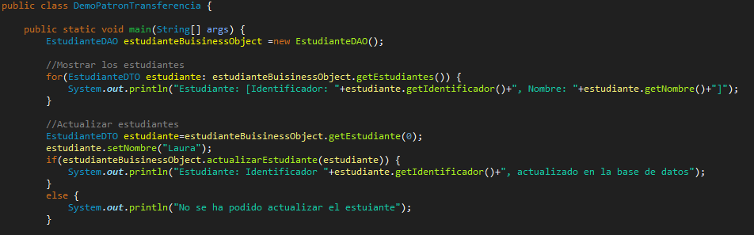
Volvemos al ejemplo...

Slide 18
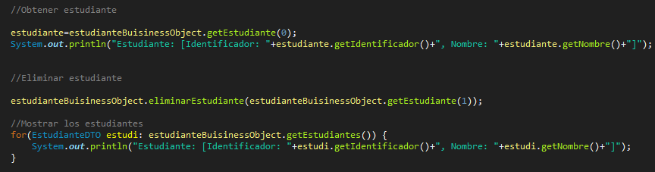

Slide 19
¿Qué problemas tiene el Ejemplo 1?

Slide 20
Principales problemas
No están separadas la clase Estudiante del DTO
El DTO no tiene porqué guardar todos los datos de la clase Estudiante, únicamente los que vayan a ser usados desde la vista
El objeto de negocio solo soporta la implementación de la base de datos en forma de lista
El DTO no era serializable

Slide 21
Ejemplo 2: Usuarios
Capa de presentación
Capa de negocio
Capa de integración

Slide 22
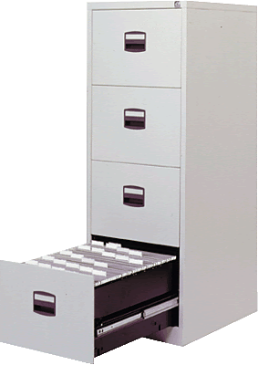
Ejemplo 2: Usuarios
I
DAO Usuario
-Métodos CRUD
DAO Usuario Implementada
Capa de presentación
Capa de negocio
Capa de integración
DTO Usuario

Slide 23
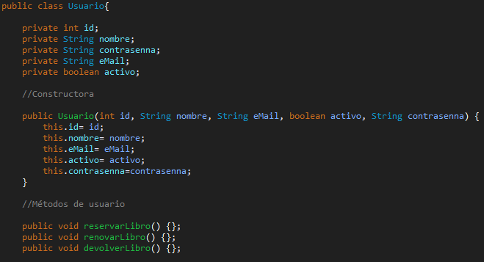
Clase Usuario

Slide 24
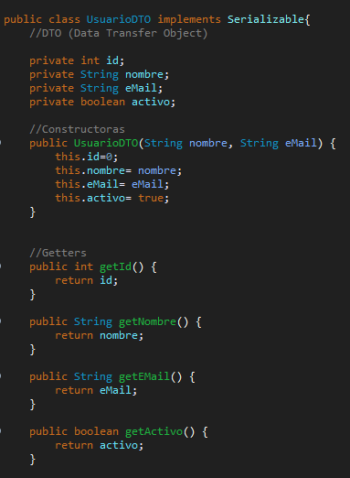
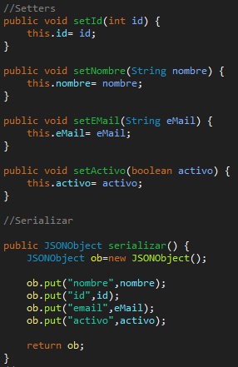
Clase Usuario DTO

Slide 25
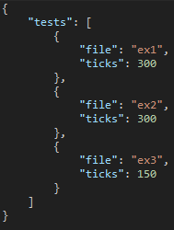
Serialización y JSON
Serialización:
Codificar un objeto en un lugar de almacenamiento para transmitirlo a través de una conexión de red
Ejemplos: XML o JSON
JSON:
Formato de texto de intercambio de datos
Pares clave valor
Uso: comunicación entre base de datos y servidor

Slide 26
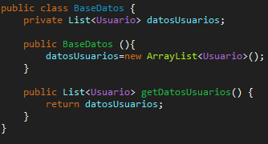
Base de datos

Slide 27
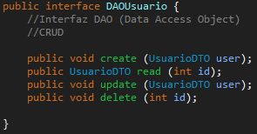
Interfaz Usuario DAO

Slide 28
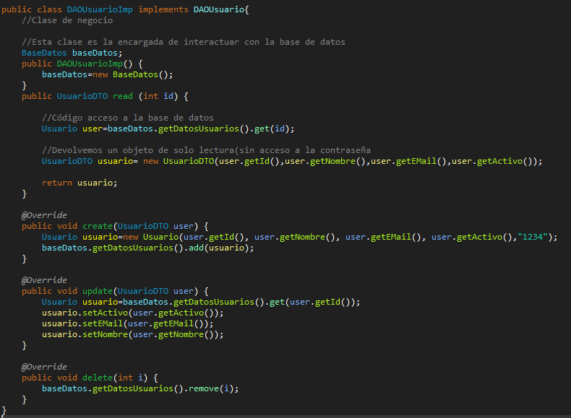
Usuario DAO Implementado

Slide 30
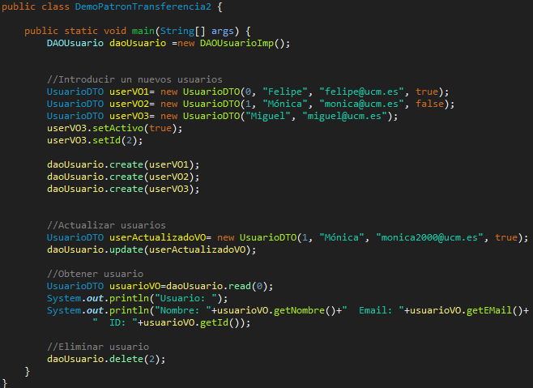
Main

Slide 31
¿Cómo implementar el patrón transfer en vuestros proyectos?

Slide 32
Patrón TOA

Slide 33

Patrón TOA
TOA: Transfer Object Assembler
Ensamblador de Objetos Transferencia
NO confundir con patrón DAO (Data Access Object), patrón Transfer...
Notes:
Remarcar que el patrón TOA no se debe confundir con otros patrones de nombre o concepto similar. Diapositiva de introducción.

Slide 34
Patrón TOA : Objetivo
Un cliente necesita obtener diferentes datos internos del sistema localizados en diferentes partes del mismo.
Manteniendo la encapsulación
Minimizando las llamadas necesarias
Notes:
Dibujo en la pizarra si es necesario, explicando que queremos conseguir exactamente con el patrón TOA.
Remarcar por qué se diferencia del patrón transferencia en cuanto a objetivo.
Dejar tiempo para asimilar el objetivo. Preguntar acerca de la manera de resolverlo.

Slide 35
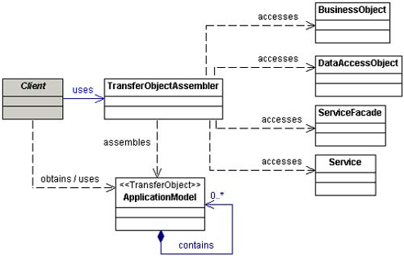
Notes:
Diapositiva central

Slide 36
Patrón TOA : Método
Crear un objeto transferencia compuesto.
01
Con ayuda de patrones transferencia agregar diversos objetos transferencia.
02
03
Devuelve todo el conjunto al cliente
Notes:
Explicar que el patrón TOA busca unificar diversos patrones Transferencia en un objeto transferencia compuesto único.
La clase principal es el Transfer Object Assembler, que se ve en el diagrama de clases.
Pasar de esta dispositiva a la anterior y viceversa para explicación completa.

Slide 37
Relación de Composición Involutiva
¿Qué indica?
Notes:
Preguntar acerca de la relación de composición del diagrama. Diapositiva importante.
Explicar el proceso del patrón TOA completo. No es sencillo de entender en 10 minutos, focalizar el aprendizaje en el proceso y la idea.

Slide 38
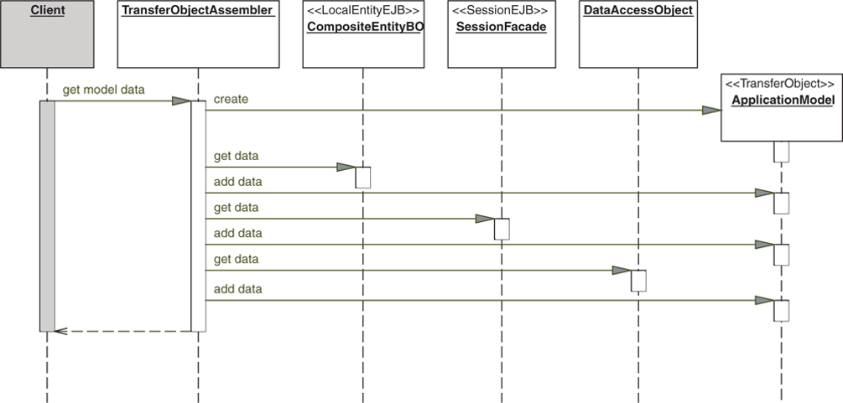
Notes:
Relacionar y unir con lo contado en la diapositiva anterior
Una vez entendido el diagrama de clases, el diagrama de secuencia es relativamente sencillo de relacionar.

Slide 39

Patrón TOA : Balance
Mejora el rendimiento del sistema
Permite asegurar un bajo acoplamiento
Mantiene la independencia de los componentes
Minimiza las llamadas entre componentes
Puede introducir datos desactualizados ¿Por qué?
Notes:
Preguntar por la desventaja indicada en la diapositiva. Transición a los ejemplos.

Slide 40
Implementación: Ejemplo 1
Asignatura para un alumno con sistema de evaluación dividido en examen y Kahoot.
Un cliente quiere obtener las notas de ambos.

Slide 41
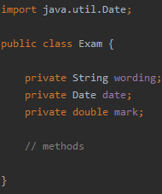
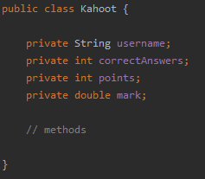
Ejemplo 1: clases iniciales

Slide 42
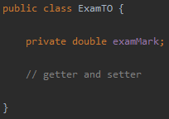
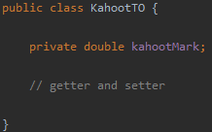
Ejemplo 1: transfer objects

Slide 43
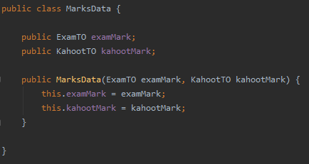
Ejemplo 1: transfer object compuesto

Slide 44
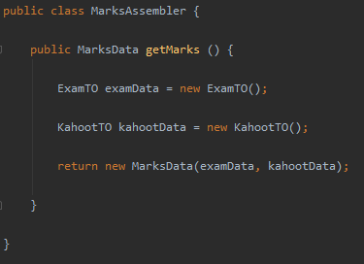
Ejemplo 1: ensamblador de transfer objects

Slide 45
Implementación: Ejemplo 2
Aplicación de gestión de proyectos.
Un determinado cliente quiere:
Información del proyecto
Información del líder de proyecto
Lista de las tareas

Slide 46
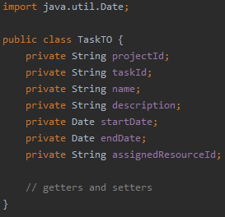
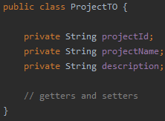
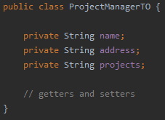
Ejemplo 2

Slide 47
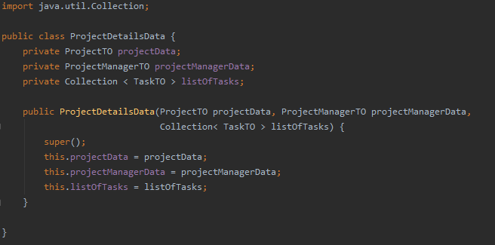
Ejemplo 2

Slide 48
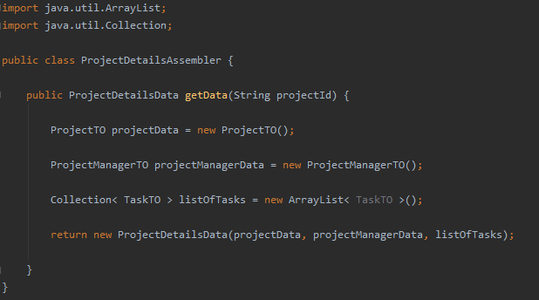
Ejemplo 2

